Slide 1
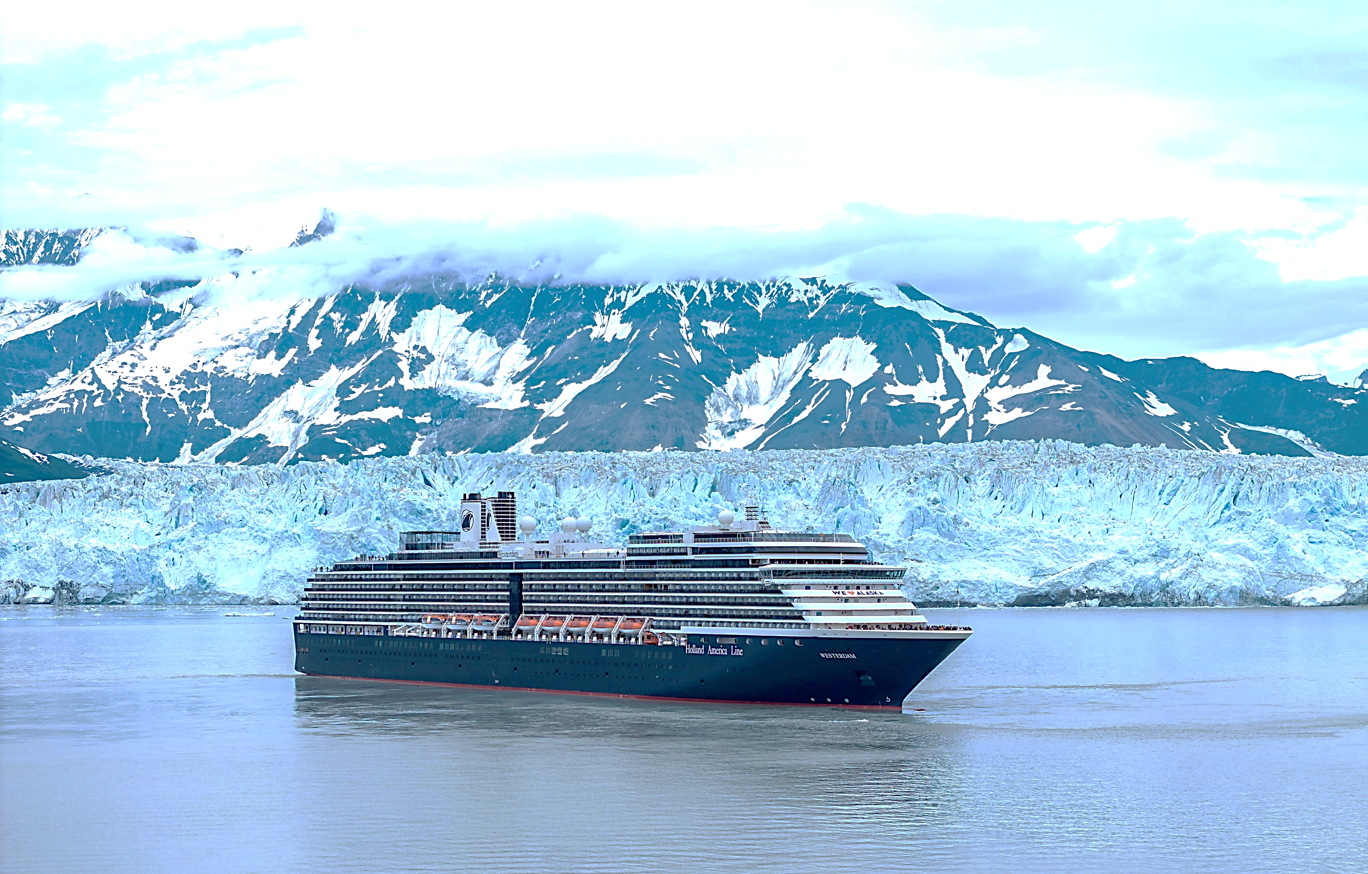
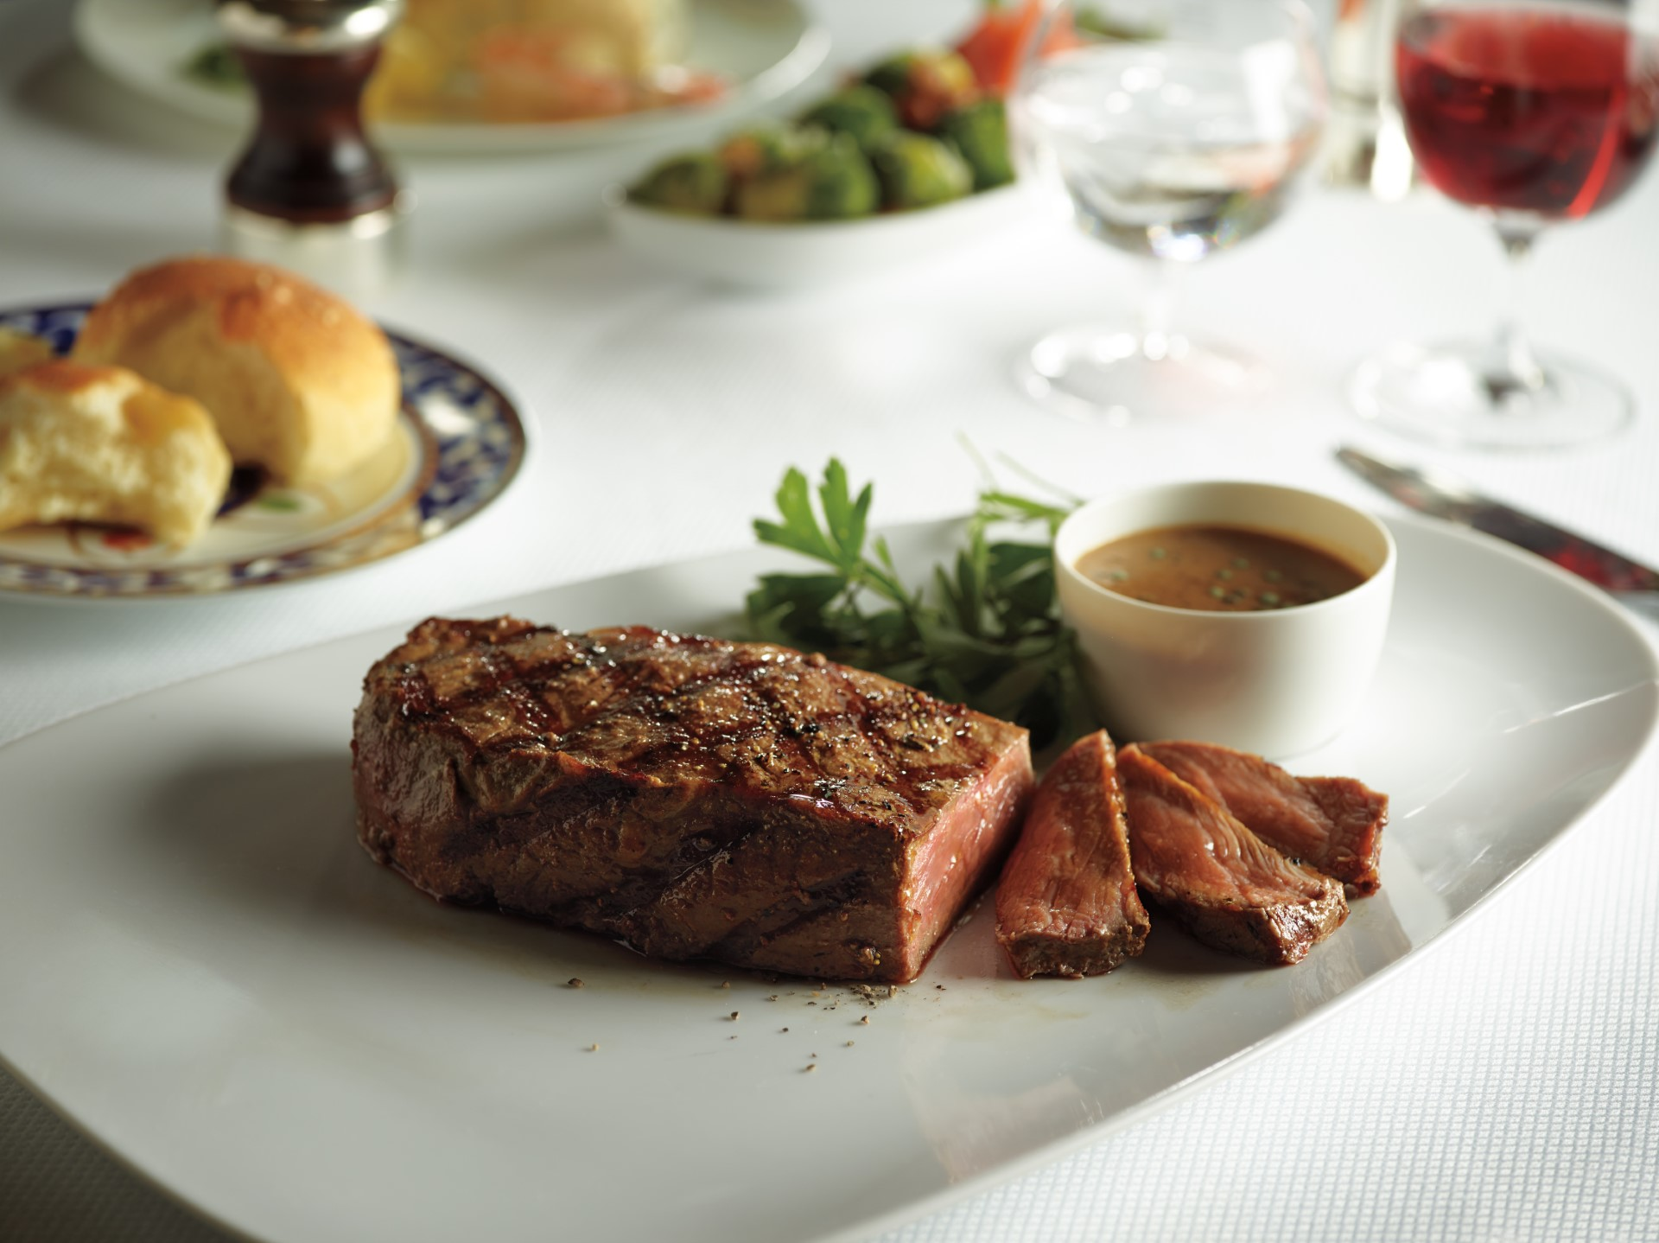
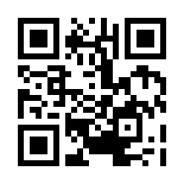
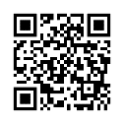
外国船クルーズ
説明会
開催日
5/10
(金)
ホーランド・アメリカ・ライン
150年の歴史と伝統を誇る
優雅な大人のクルーズ船
MSノールダム 日本発着クルーズ
秋の日本一周と韓国15日間 2024/10/13(日)発
春の西日本と韓国15日間 2025/3/16(日)発
「洋上の美術館」の異名をもつホーランド・アメリカ・ラインらしい芸術的な内装が特徴クルーズ船。
クルーズデビューにもリピータにもオススメです​。
人気
MSニューアムステルダム 添乗員同行
デナリ国立公園とアラスカクルーズ13日間
2024/8/1(木)発、8/29(木)発
ホーランド・アメリカ・ラインはアラスカのクルーズを始めて75年と長い歴史があります。当ツアーでは巨大な氷河をはじめとした手つかずの大自然をたっぷりとご堪能いただきます。
オススメ
開催日時
2024年5月10日(金)
10:30～12:00
開催場所
JTBトラベルゲート立川 店内
（立川駅北口伊勢丹1階）
お申込み
お問合せ
◀お申込はこちら
※Peatixへのご登録が
必要となります。
JTB八王子北口店
電話番号042‐633‐5911
営業時間10:00～18：00
お申込み締切
2024年5月6日(月)まで
店舗HPはこちら▶

